Slide 1




SSAFY 2학기 공통 PJT
2025.07.24
반려인을 위한
Pet Place 기획안 발표
D104 민적4고 김민 | 송정현 | 오승연 | 이도형 | 정유진 | 조경호

Slide 2




00
목차
01
02
03
들어가기
기획배경
문제 정의
04
05
06
솔루션
시나리오
기술 스택

Slide 3

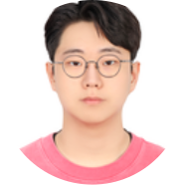


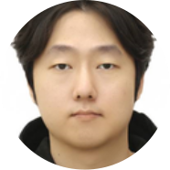


00
팀 역할 분배
풀스택
모바일
김민
송정현
모바일
모바일
오승연
이도형
백엔드
백엔드 / PM
정유진
조경호

Slide 4


01
들어 가기
"아이를 키우려면 온 마을이 필요하다"
"내가 사는 동네에서, 동물을 사랑하는 사람들과 믿고 연결될 수 있는 공간"

Slide 5
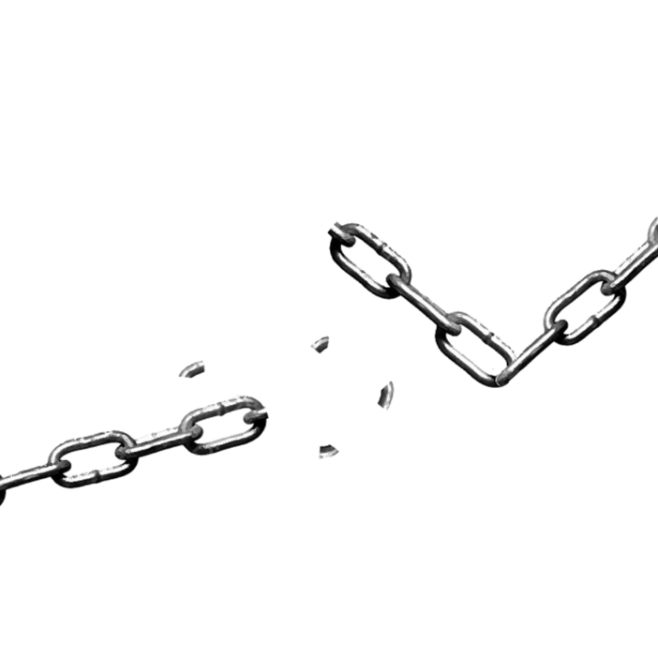
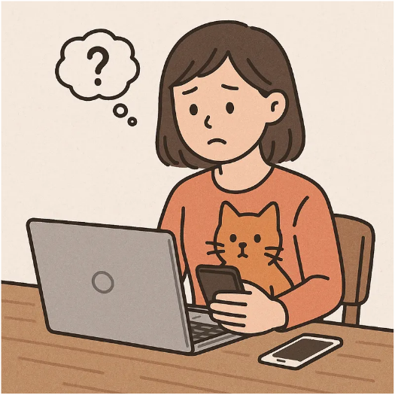
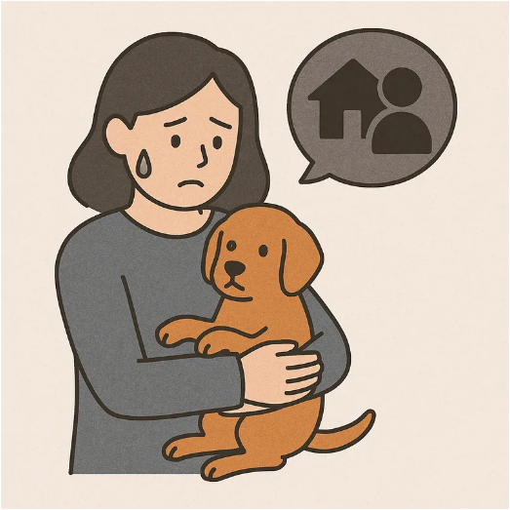
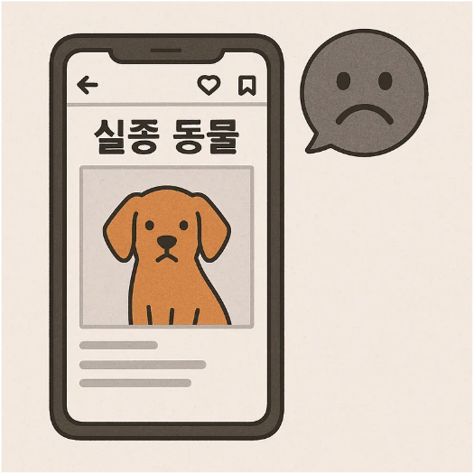
02
기획 배경
이런 경험이 있으신 가요 ?
모든 순간들의 공통점은
바로 '연결의 부재'입니다.​
정보의 미로
반려동물 걱정
안타까운 마음

Slide 6




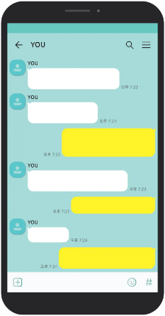






03
문제 정의
장소 정보
커뮤니티
실종 신고
임시 돌봄

Slide 7



03
문제 정의
여러 앱에 정보 분산
내 동네와 무관한 정보
익명성 기반

Slide 8
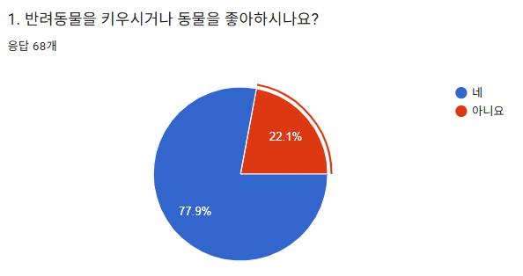
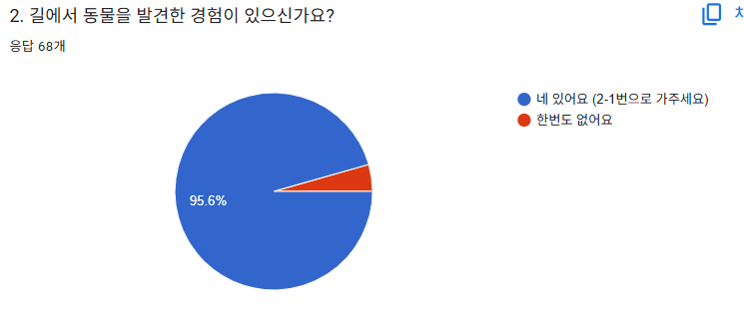
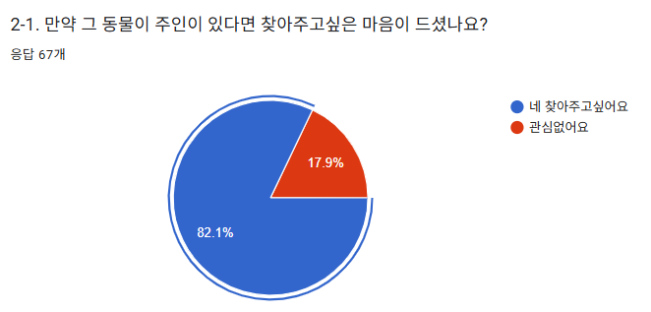
03
설문 조사
Notes:
설문 조사에서 나온 결과에 대한 해결책을 저희는 제시하려고합니다 하자마자 열쇠등장ㅊ

Slide 9

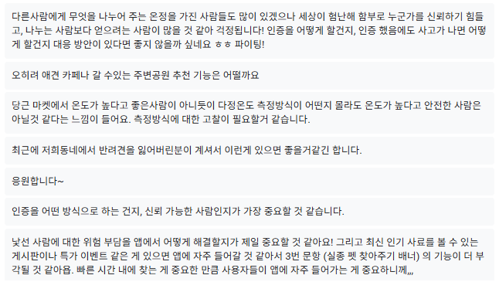
03
설문 조사
Notes:
설문 조사에서 나온 결과에 대한 해결책을 저희는 제시하려고합니다 하자마자 열쇠등장ㅊ

Slide 10









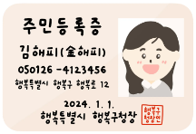

04
솔루션
동네/본인 인증
용품 인증
유저 평가 제도
동네 인증
본인 인증
→진짜 이웃임을 증명
• 돌봄 환경 사진 • 기존 반려동물과의 관계 • 관련 자격증이나 경험
• 도움 제공 횟수 • 이웃들의 평가 • 응답 속도와 친절도

Slide 11
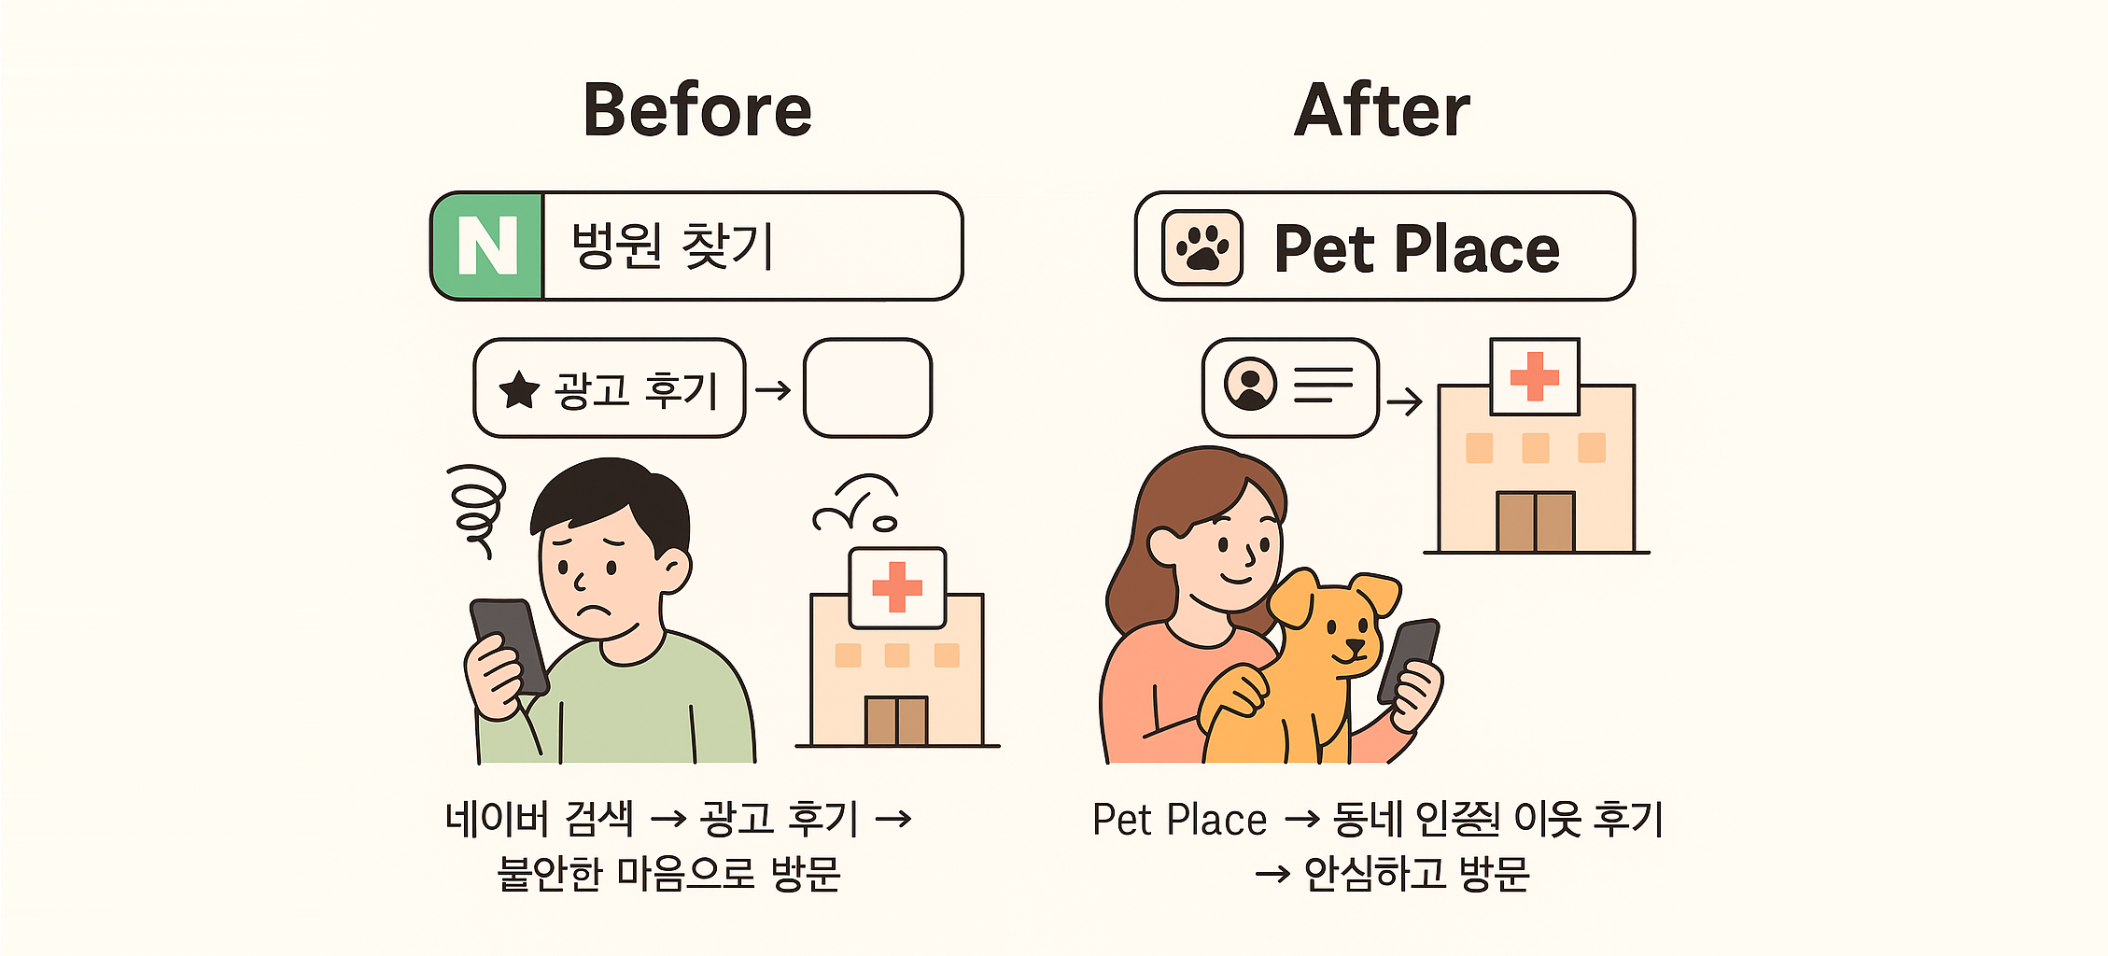

05
시나리오1
06​
시나리오1
병원 찾기
네이버 검색 ➡️ 광고 후기
➡️아쉬운 경험만 남은 방문
앱 내 검색 ➡️ 동네 인증 이웃 후기️
➡️안심하고 방문

Slide 12
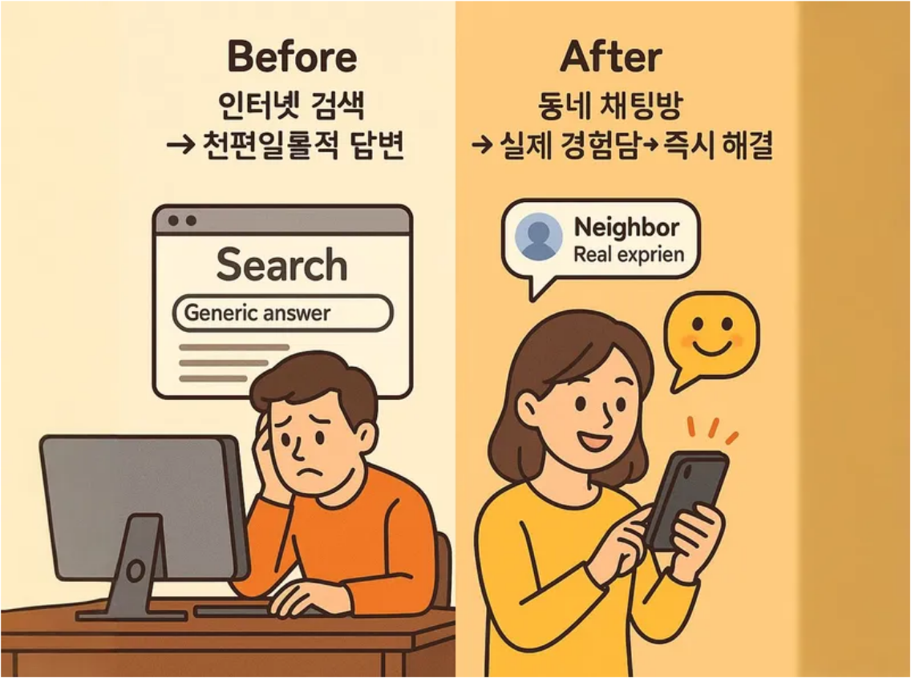
05
시나리오2
After
인터넷 검색
➡️ 식상한 답변
동네 게시판
➡️실제 경험담 ➡️ 즉시 해결
Good !

Slide 13
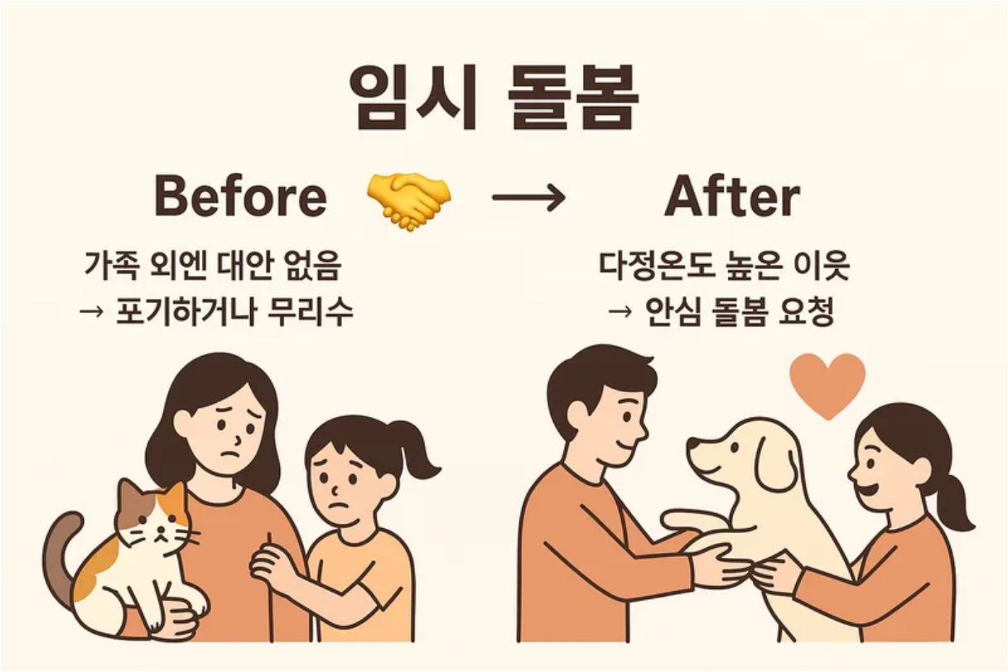

05
시나리오3

Slide 14
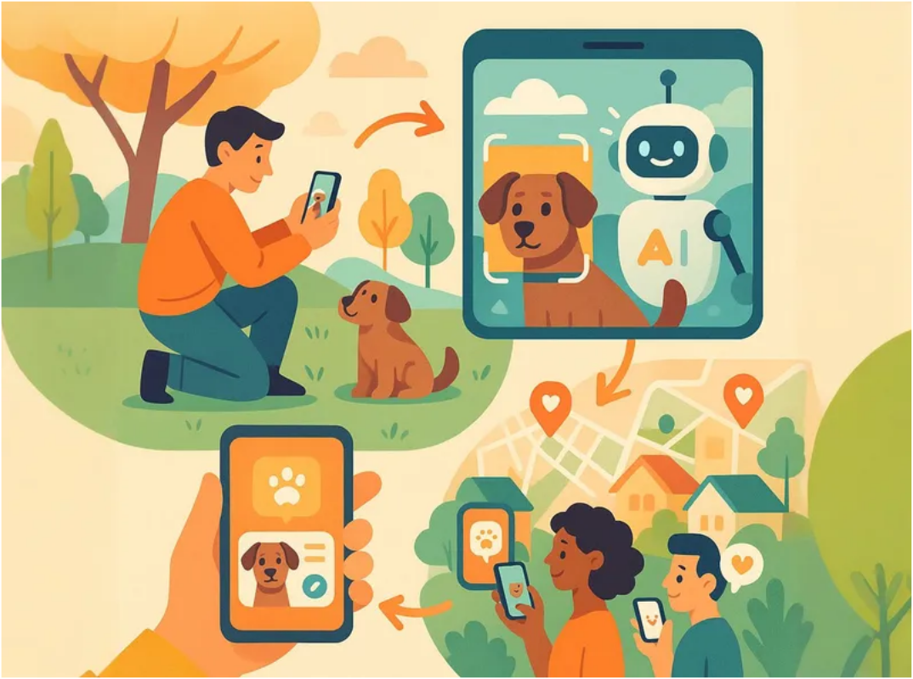





05
핵심 기능- 실종 동물 AI 매칭 시스템
📸실종 동물 발견 즉시 사진 촬영
→ 앱에 업로드
🤖 AI 분석 특징 분석
→ 기존 실종 신고와 매칭
⚡매칭 즉시 주인에게 알림 전송
🔔주변 이웃들에게 도움 요청 알림 전송
💫 결과: 실종 동물 조기 발견률 증가

Slide 15
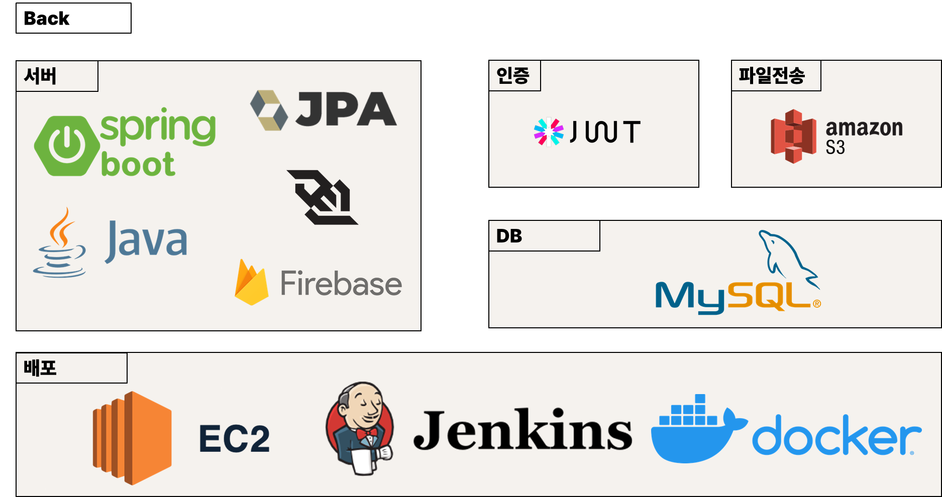

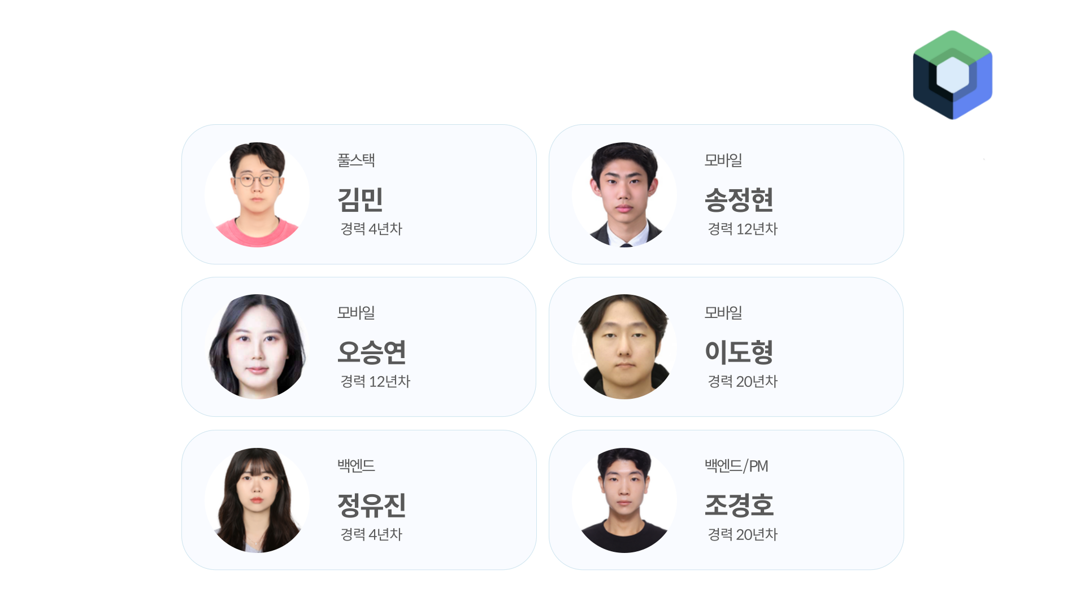



06
기술 스택

Slide 16
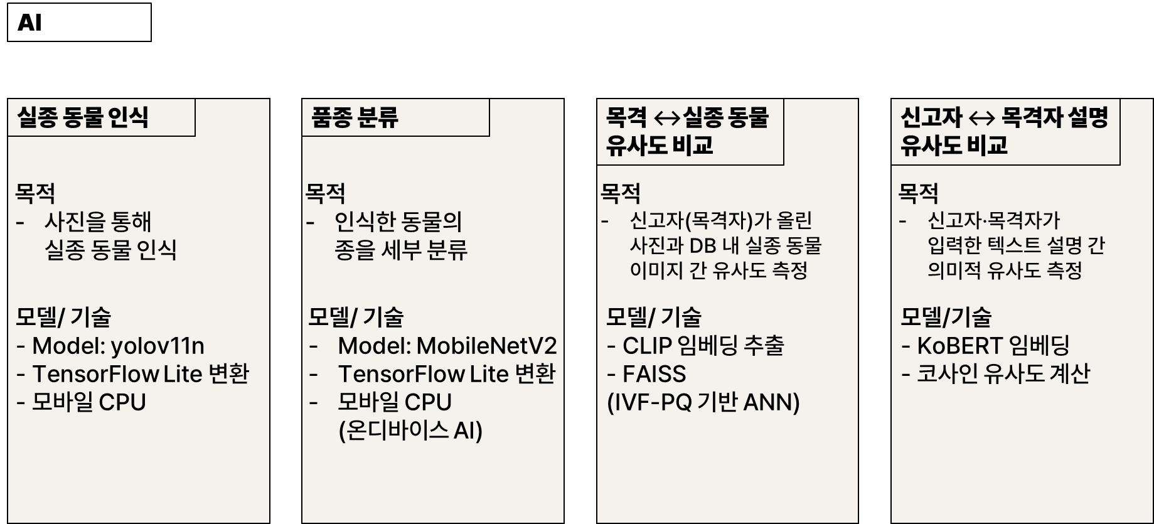


06
기술 스택

Slide 17






06
마무리
Pet Place는 단순한 앱이 아닙니다.
우리가 만들고자 하는 것
핵심 가치
우리의 약속
반려동물을 위한 따뜻한 동네
신뢰 • 연결 • 상호부조
기술로 사람을 연결하고,
사랑으로 동물을 보호하겠습니다
우리가 만들고자 하는 것은
"반려동물을 위한 따뜻한 동네" 문화 정착

Slide 18

SSAFY 2학기 공통 PJT
2025.07.24
경청해 주셔서
감사합니다
D104 민적4고 김민 | 송정현 | 오승연 | 이도형 | 정유진 | 조경호

